Slide 1
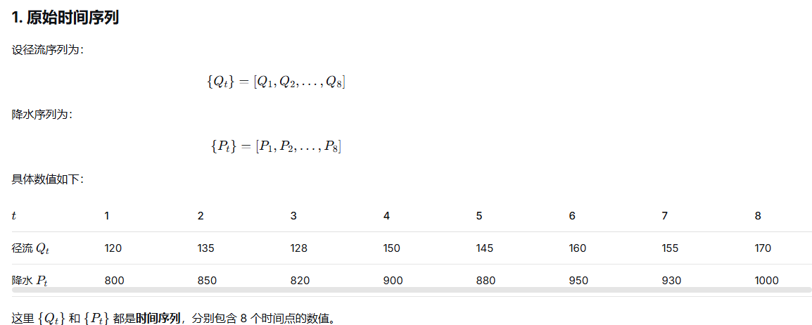
相关系数的计算
相关系数是指序列之间的相关系数。
以原始径流序列{Q_{t}}与降雨序列{P_{t}}的相关系数计算为例。

Slide 2
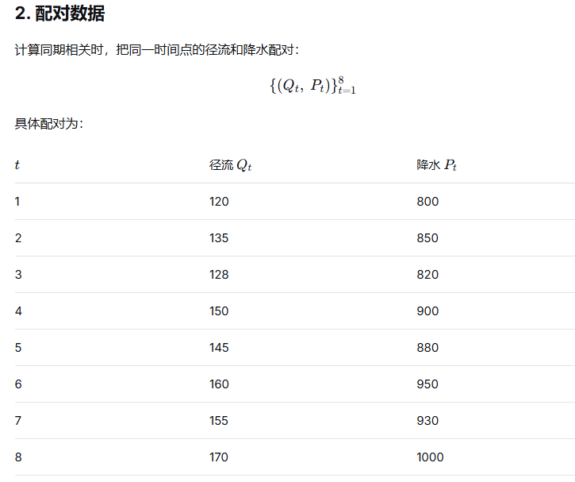
相关系数的计算

Slide 3
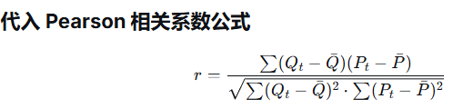
相关系数的计算

Slide 4
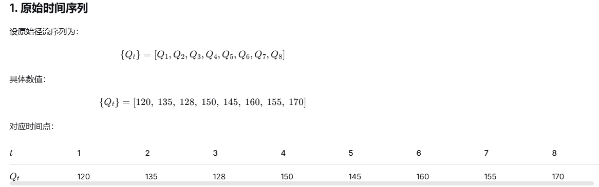
相关系数的计算
相关系数是指序列之间的相关系数。
以原始径流序列{Q_{t}}与滞后1天的径流序列{Q_{t-1}}的相关系数计算为例。

Slide 5
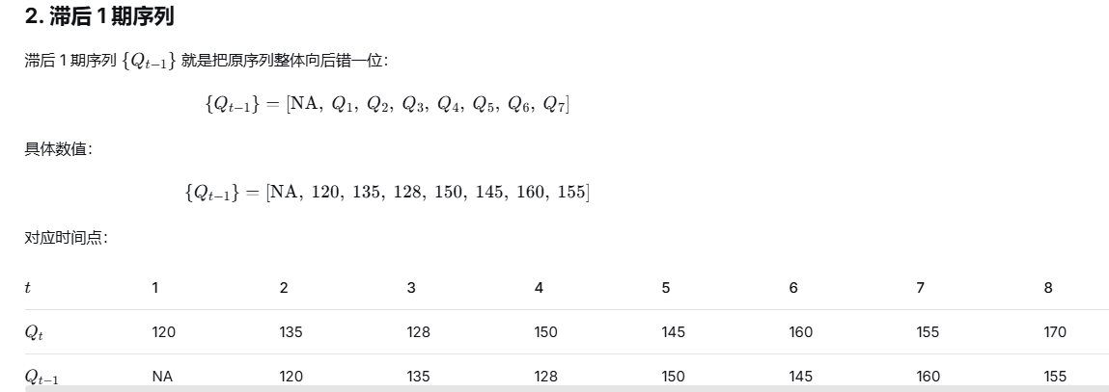
相关系数的计算
相关系数是指序列之间的相关系数。
以原始径流序列{Q_{t}}与滞后1天的径流序列{Q_{t-1}}的相关系数计算为例。

Slide 6
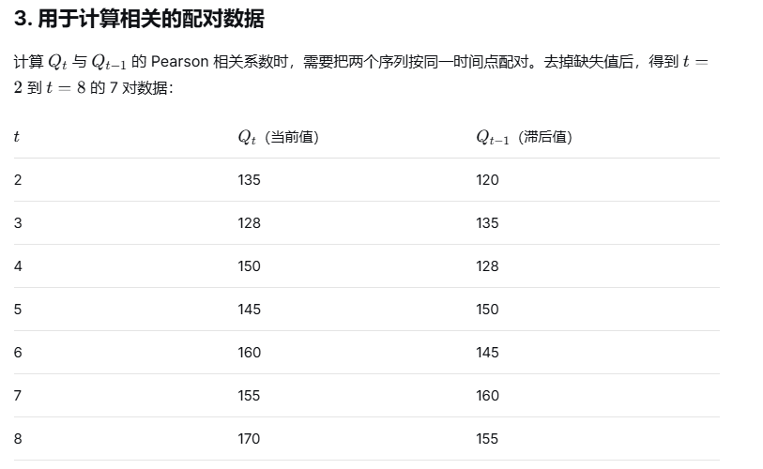
相关系数的计算

Slide 7
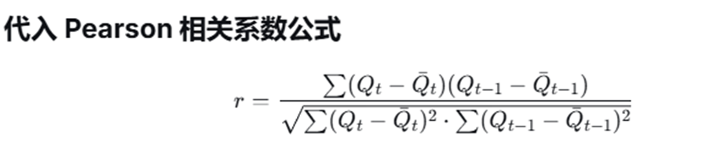
相关系数的计算

Slide 8
不同多步预测策略下的特征选择
多步递归预测方式下的特征选择（以神经网络为例）：
第t-s,…,t-2,t-1,t天的径流；
第t-m,…,t-2,t-1,t天的降水；
第t-p,…,t-2,t-1,t天的气温
人工神经网络
第t+1天的径流
输入
输出
模型以及模型的输出均只有1个，直接为该输出选择特征即可。

Slide 9
不同多步预测策略下的特征选择
多步直接预测方式下的特征选择（以神经网络为例）：
第t-s₁,…,t-2,t-1,t天的径流；
第t-m₁,…,t-2,t-1,t天的降水；
第t-p₁,…,t-2,t-1,t天的气温
人工神经网络
第t+1天的径流
输入
输出

Slide 10
不同多步预测策略下的特征选择
多步直接预测方式下的特征选择（以神经网络为例）：
第t-s₂,…,t-2,t-1,t天的径流；
第t-m₂,…,t-2,t-1,t天的降水；
第t-p₂,…,t-2,t-1,t天的气温
人工神经网络
第t+2天的径流
输入
输出

Slide 11
不同多步预测策略下的特征选择
多步直接预测方式下的特征选择（以神经网络为例）：
第t-s_{n},…,t-2,t-1,t天的径流；
第t-m_{n},…,t-2,t-1,t天的降水；
第t-p_{n},…,t-2,t-1,t天的气温
人工神经网络
第t+n天的径流
输入
输出
模型有多个，每个模型有一个输出。
可以针对每个模型的输出，单独进行特征选择。

Slide 12
不同多步预测策略下的特征选择
多输出预测方式下的特征选择（以神经网络为例）：
第t-s,…,t-2,t-1,t天的径流；
第t-m,…,t-2,t-1,t天的降水；
第t-p,…,t-2,t-1,t天的气温
人工神经网络
第t+1,t+2,…,t+n天的径流
输出
输入
模型仅有一个，但是输出有多个，如何进行特征选择呢？可能的方法如下：
（1）针对每个输出，分别选择特征，然后将不同输出对应的特征求交集，将交集作为模型特征。
（2）针对每个输出，分别选择特征，然后将不同输出对应的特征求并集，将并集作为模型特征。
（3）仅针对某个输出选择特征，其他输出共用选择特征。简单起见，选取第t+1天的径流对应的特征，作为模型特征。

Slide 13
预测未来几天的径流是什么意思？
我们假设利用第t-6天到第t天的径流来预测第t+1到第t+5天的径流。
预见期1天
预见期2天
预见期3天
预见期4天
预见期5天
t=7
?
t+1 t+2 t+3 t+4 t+5
D¹⁻⁷₈ D¹⁻⁷₉ D¹⁻⁷₁₀ D¹⁻⁷₁₁ D¹⁻⁷₁₂
1
7
8
12
t=8
?
D²⁻⁸₉ D²⁻⁸₁₀ D²⁻⁸₁₁ D²⁻⁸₁₂ D²⁻⁸₁₃
2
8
9
13
t=9
?
D³⁻⁹₁₀ D³⁻⁹₁₁ D³⁻⁹₁₂ D³⁻⁹₁₃ D³⁻⁹₁₄
3
9
10
14
.
.
.
.
.
.
.
.
.
.
.
.
.
.
.
.
.
.
t=361
?
355
361
362
366

Slide 14
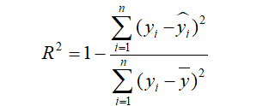
径流预测精度的评价指标
预见期1天
预见期2天
预见期3天
预见期4天
预见期5天
t+1 t+2 t+3 t+4 t+5
D¹⁻⁷₈ D¹⁻⁷₉ D¹⁻⁷₁₀ D¹⁻⁷₁₁ D¹⁻⁷₁₂
D²⁻⁸₉ D²⁻⁸₁₀ D²⁻⁸₁₁ D²⁻⁸₁₂ D²⁻⁸₁₃
D³⁻⁹₁₀ D³⁻⁹₁₁ D³⁻⁹₁₂ D³⁻⁹₁₃ D³⁻⁹₁₄
.
.
.
.
.
.
.
.
.
.
.
.
.
.
.
分别计算不同预见期下的径流预测精度。

